Slide 1

Stimuleren, bevorderen en ondersteunen van
projecten mbt energiebesparing en duurzame energie
en alles wat hiermee samenhangt

Slide 2
Waarom nieuwe koers?
Context: Strategisch advies Raad van Advies (sept. 2025).
De Uitdagingen:
Snel veranderende energiemarkt en beleid.
Toenemende druk op het elektriciteitsnet (net congestie).
De Noodzaak: Heroriëntatie is essentieel voor een toekomstbestendige coöperatie

Slide 3
Jaarplan 2026-2027
Van strategisch advies
naar een
toekomstbestendige energiegemeenschap.
februari 2026

Slide 4
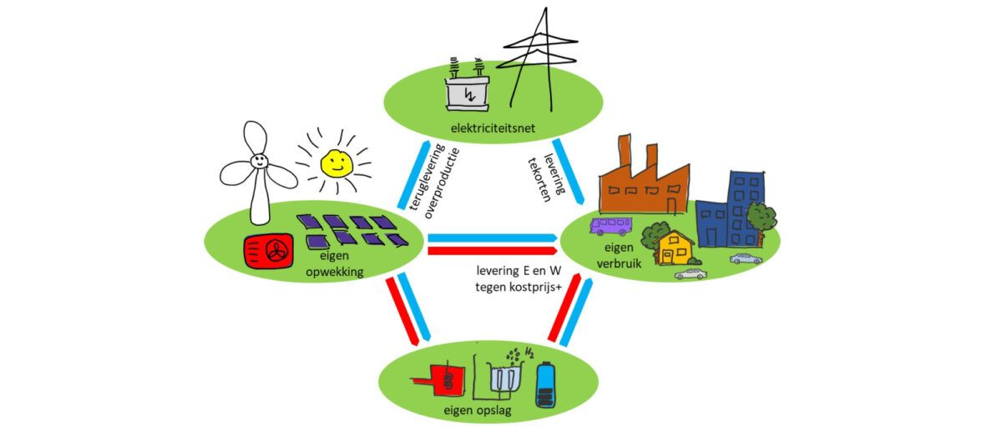
Slide 3: Onze Visie voor 2026-2027
"In 2027 is Stroomland een veerkrachtige, financieel gezonde coöperatie die lokaal eigenaarschap en energieneutraliteit centraal stelt."
Focus: Energiebesparing, eigen opwek en slimme opslag.
Doel: Doorgroeien van energiecoöperatie naar een duurzame energiegemeenschap.

Slide 5
De drie Strategische Pijlers
Versterken Organisatie & Betrokkenheid:
Professionalisering
Meer zeggenschap & inzet van leden
Samenwerking & Diversificatie:
Krachten bundelen (SLEC, dorpsbelangen)
nieuwe projecten starten, nieuwe inkomsten (opwek, subsidies).
Gezonde Basis: Waarborgen continuïteit via effectief financieel- en projectbeheer

Slide 6
Een Sterke Organisatie
Governance: Duidelijke rollen bestuur en werkgroepen.
Professionalisering: Inzet externe expertise (o.a. Fries Energiehuis).
Ledenparticipatie:
Inzet van leden voor projecten en taken
Nieuw digitaal platform voor informatie-uitwisseling.
Organiseren van kennisdagen en bijeenkomsten.
Lobby: Actieve stem richting gemeente Leeuwarden en netbeheerders.

Slide 7
Strategie voor de toekomst
Lokale Kracht: Nauwe samenwerking met dorpsbelangen en wijkverenigingen.
Schaalvergroting: Samenwerkende Leeuwarder Energie Coöperaties (SLEC).
Nieuwe Verdienmodellen:
Herstart project energie besparen (energie coaches)
Evaluatie en vervolg project AardgasVrij
Onderzoek eigen opwekking van energie
Onderzoek naar Kostprijsmodel
Onderzoek energiemanagement (energie delen) en batterijopslag
Subsidies

Slide 8
Jaarplanning 2026 - Q1 & 2
Q1: Het Fundament
Nieuw bestuur en werkgroepen.
Subsidie aanvraag voor Inhuur professionele ondersteuning.
Haalbaarheidscheck: eigen opwek en opslag.
Herstart advies energie besparen
Design Digitaal platform
Q2: Activering
Eerste grote kennisbijeenkomst voor leden.
Proef digitaal platform / ledenprotaal
Formaliseren samenwerking met SLEC.

Slide 9
Jaarplanning 2026 - Q 3 & 4
Q3: Uitvoering
Go/No-Go over eigen opwek/opslag projecten.
Ledenportaal gaat live.
Start eerste gezamenlijke project met een dorpsbelang.
Q4: Borging
Evaluatie van de nieuwe organisatiestructuur.
Businesscase uitwerken voor nieuwe verdienmodellen.
ALV: Successen vieren en Jaarplan 2027 vaststellen.

Slide 10
Hoe meten we ons succes
Organisatie:
Aantal actieve leden in werkgroepen
Minimaal 2 kennisbijeenkomsten georganiseerd
Leden-tevredenheidsscore (via enquête) > 7.5.
Samenwerking:
Minimaal 1 formele samenwerkingsovereenkomst (bijv. met SLEC);
Minimaal 2 gezamenlijke activiteiten met lokale partners.
Projecten:
Definitief besluit genomen over eigen opwekproject;
Minimaal 1 haalbaarheidsonderzoek nieuw verdienmodel afgerond en gepresenteerd.
Financiën:
Begroting voor 2026 opgesteld en goedgekeurd;
Budget wordt gedurende het jaar gemonitord.

Slide 11
Hoe gaan we communiceren
Nieuwsbrief & kwartaal rapport
Werkgroepen & lid bestuur,
Thema /kennis bijeenkomsten
Projectplannen, projectstappen

Slide 12
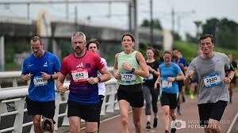
Maar …………. Tempo afhankelijk van
Inzet van leden
Beschikbaarheid professionele ondersteuning
Onverwachte ontwikkelingen

